Slide 1

Neue Themen für die 808
Februar 2025
Notes:
Bild ändern: Rechtsklick auf das Bild -> „Bild ändern“ und dann entsprechend auswählen

Slide 2

Plan für die Woche
Montag
Dienstag
Mittwoch
Wiederholung Lambdas und Predicate
Donnerstag
Freitag
Statische Variablen und Methoden
Wrapper-Klassen
Java class structure
Features vergleichen
ArrayLists
ArrayLists und Lambdas
Block an Quizfragen (15-20)
Command line
Selbständiges Vorbereiten zur Prüfung anhand Lernplans
Selbständiges Vorbereiten zur Prüfung anhand Lernplans
Block an Quizfragen (15-20)

Slide 3
Plan für heute
Wrapper-Klassen
Interaktive Vorbereitung zur Prüfung

Slide 4
Wrapper-Klassen
Buchseiten S.132-135

Slide 5
Grundlagen
sind Klassen, die primitive Datentypen in Objekte verpacken („wrappen“)
dadurch können primitive Datentypen auch für ArrayList genutzt werden

Slide 6
Wrapper-Klassen
Primitiver Datentype | Wrapper-Klasse
byte | Byte
short | Short
int | Integer
long | Long
float | Float
double | Double
char | Character
boolean | Boolean

Slide 7
Boolean-Konstruktor
Boolean booleanE2 = new Boolean(true); //true Boolean booleanE = new Boolean("TRUE"); //true Boolean booleanE_1 = new Boolean("tRUe"); //true Boolean booleanE_2 = new Boolean("false"); //false Boolean booleanE_3 = new Boolean("FALSE"); //false Boolean booleanE_4 = new Boolean("false2348"); //false
Boolean booleanE_5 = new Boolean("2348"); //false

Slide 8
Byte - Konstruktor
Muss davor geschrieben werden! Sonst Compilerfehler
Byte byteE = new Byte((byte)1); Byte byteE2 = new Byte("127");
Byte byteE3 = new Byte("129"); //Exception: Wertebereich zu groß

Slide 9
Short - Konstruktor
Muss davor geschrieben werden! Sonst Compilerfehler
Short shortE = new Short((short)1); Short shortE2 = new Short("10");
Short shortE3 = new Short("13058230583405"); //Exception

Slide 10
Integer und Long - Konstruktor
Integer integer = new Integer(10); Integer integer2 = new Integer("10"); Long longE = new Long(10); Long longE2 = new Long("10");

Slide 11
Float - Konstruktor
Doubles sind auch valide als Parameter
Float floatE = new Float(10.0); Float floatE2 = new Float(10.0F); Float floatE3 = new Float("10"); Float floatE3_2 = new Float("10.0"); Float floatE3_3 = new Float("10.0F"); Float floatE3_4 = new Float("10.0D");

Slide 12
Double - Konstruktor
Floats sind auch valide als Parameter
Double doubleE = new Double(10.0); Double doubleE2 = new Double(10.0F); Double doubleE3 = new Double("10.0F"); Double doubleE3_2 = new Double("10.0D"); Double doubleE3_3 = new Double("10"); Double doubleE3_4 = new Double("10.0");

Slide 13
Character - Konstruktor
Character c = new Character('a‘); //muss ein char drinnen stehen

Slide 14

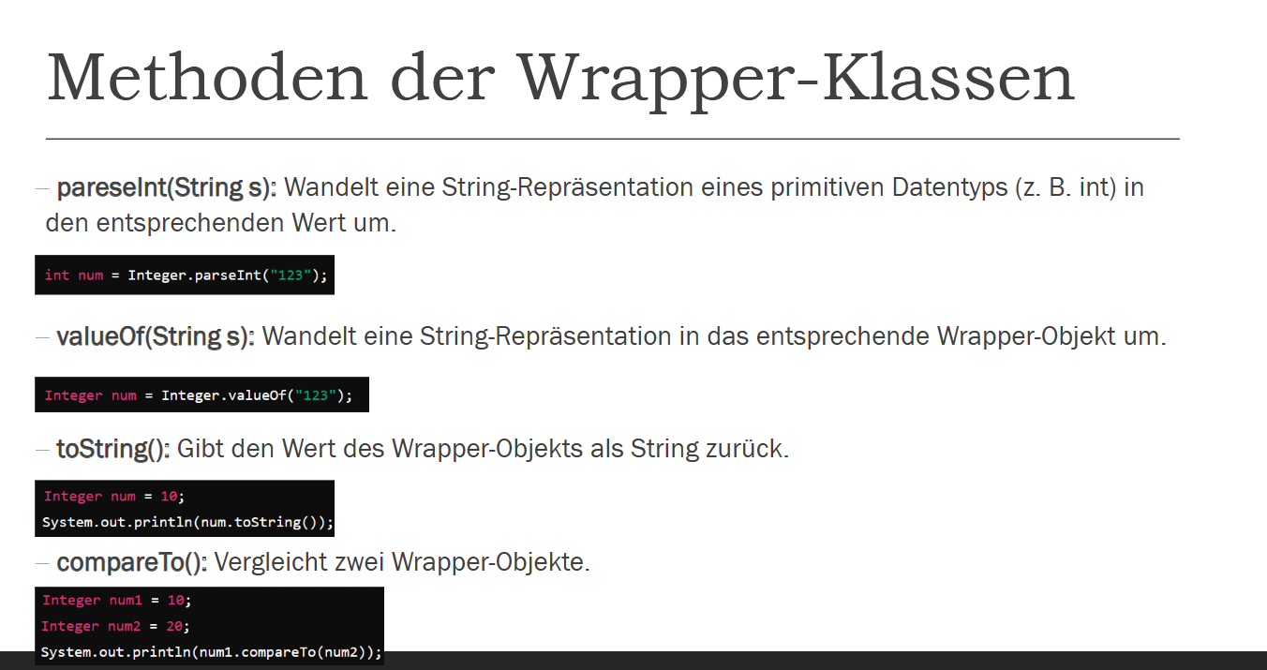
Methoden
Mittels Integer.intValue() kriegt man den primitiven Wert der Wrapper-Klasse

Slide 15

Aufgabe
Schreibe ein Java-Programm, das einen Benutzer nach einer Zahl fragt, diese mit Integer.parseInt() umwandelt und diese dann mit sich selbst multipliziert.

Slide 16
Autoboxing und Unboxing
Autoboxing bedeutet, dass Java automatisch primitive Datentypen in ihre Wrapper-Klassen umwandelt
Unboxing ist das automatische auspacken des primitiven Werts aus einem Wrapper-Objekt
Integer a = 5; // Autoboxing int b = a + 10; // Unboxing und Berechnung System.out.println(b); // 15

